Slide 1
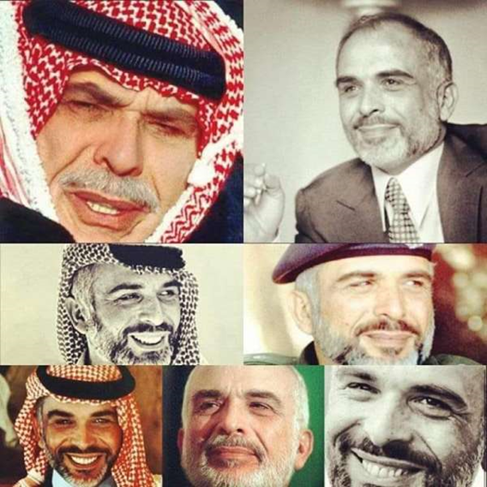
الْمَلِك حُسين بِن طلال 1935-1999
عُمَر بطاينة
خامس ه

Slide 2
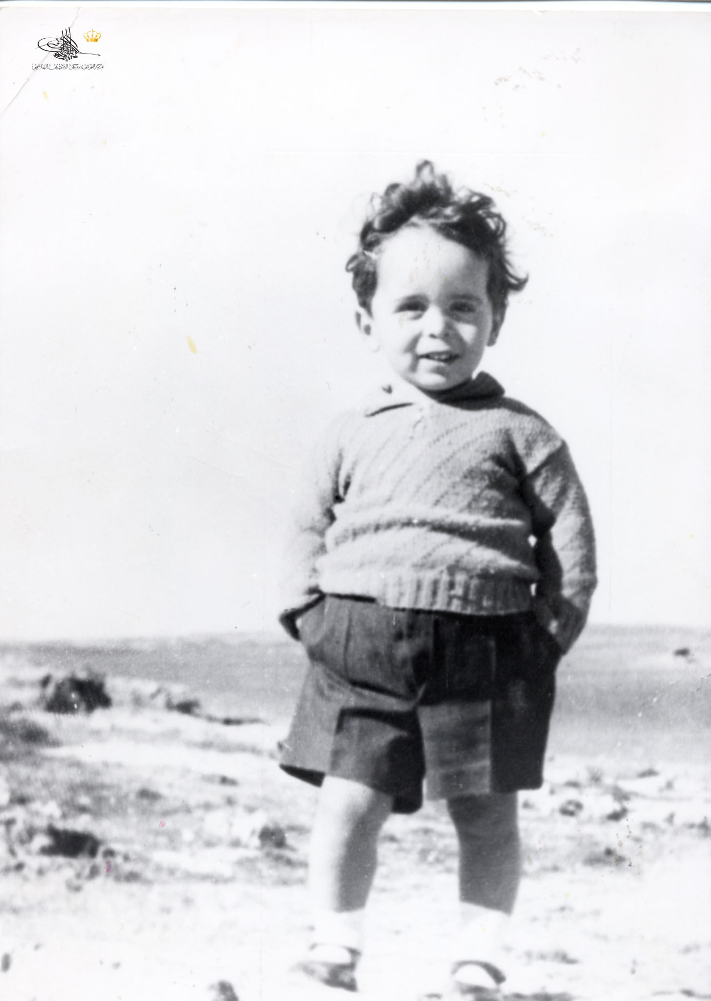
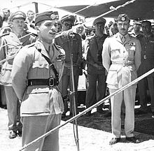
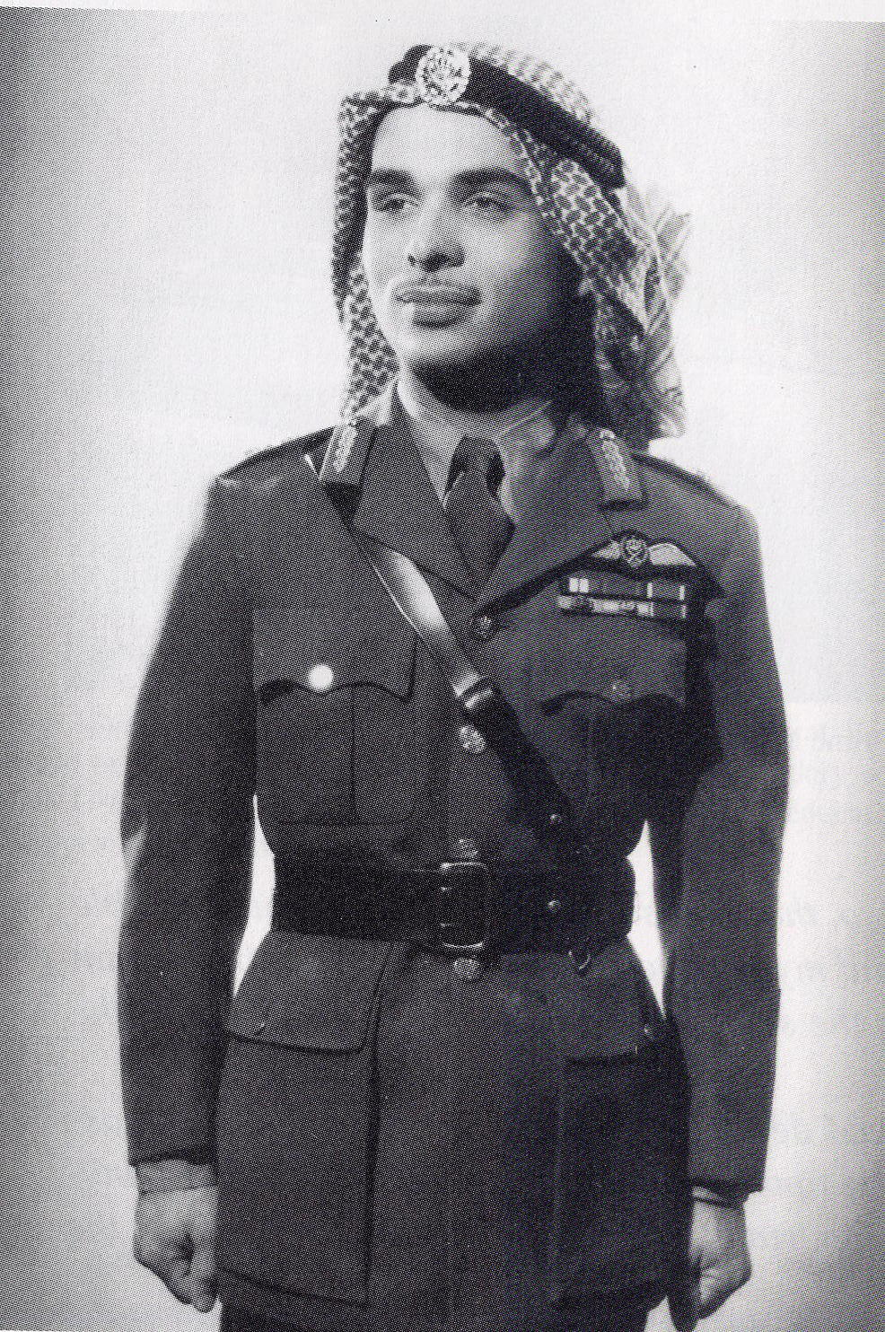
نَبْذة عَنْ حَياتِهِ
الحُسين بن طلال بن عبد الله الأوّل الهاشمي
وُلِدَ في عمَّان في عام 1935
بدأ دراسته في عمَّان ثمَّ في بريطانيا
لقبُهُ "المَلِك الباني" وهو ثالث ملوك المملكة الاردنيّة الهاشميّة.

Slide 3
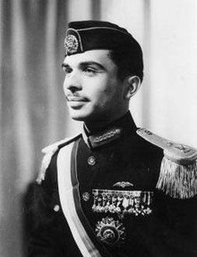
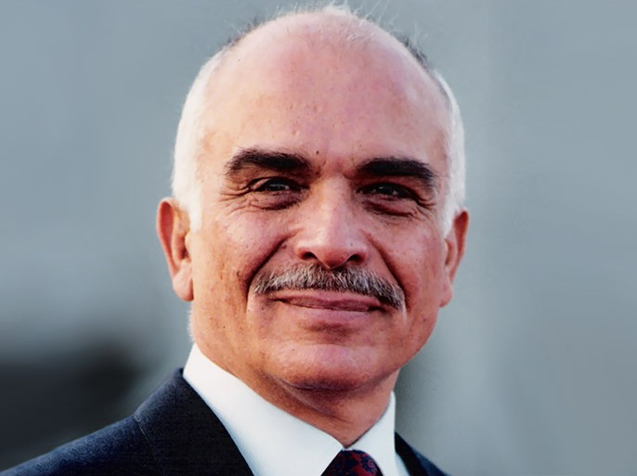
نَبْذة عن حياتِهِ
تَولَّى الحُكم في عام 1952 وحتّى وفاتِهِ عام 1999 (47 عام)
أبناؤهُ: الأميرة عالية، الملك عبدالله، الأمير فيصل، الأميرة عائشة، الأميرة زين، الأميرة هيا، الأمير علي، الأمير حمزة، الأمير هاشم، الأميرة إيمان، الأميرة راية.

Slide 4
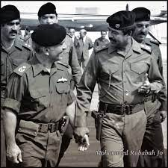
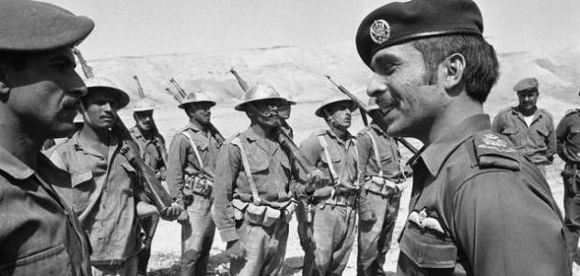
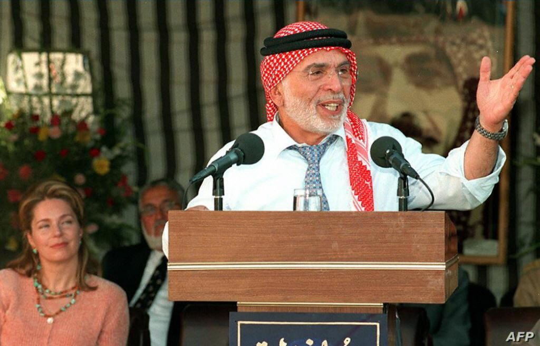
أهم إنجازاتِهِ
تعريب الجيش الأردنيّ عام 1956
دَعْم القضيّة الفلسطينيَّة
تطوُّر الصّناعة والزّراعة
تعزيز الدّيمقراطية
معركة الكرامة عام 1968 ضد إسرائيل

Slide 5
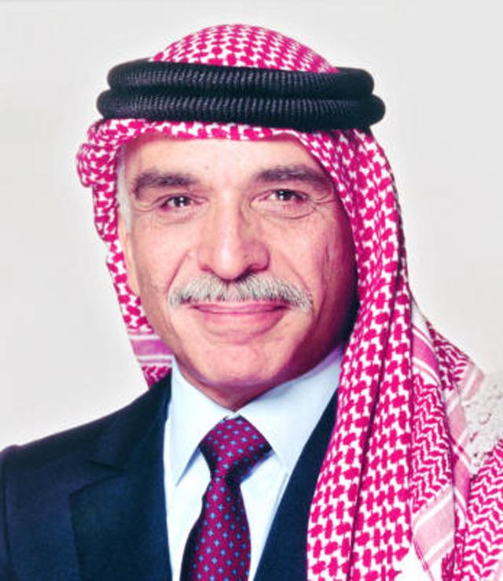
الملك حسين بن طلال (الملك الباني)
لقبه الباني لأن الأردنّ ازْدَهَرَ في عَصْرِهِ
ارتفاع نِسْبة التّعليم والصّحّة
ارتفاع مُسْتوى المَعِيشة
ازدهار الحياة الإقتصاديّة

